Slide 1

Oltre il Giardino
Notes:
Il progetto che vi presentiamo prende il nome di Oltre il giardino

Slide 2
Introduzione
Oltre il giardino è un e-commerce rivolto ad un pubblico di utenti con la passione del giardinaggio e dell’agricoltura.
La realizzazione del sito vede la collaborazione di due studentesse:
- Alessia Crispo, matricola 0512103853
- Luisa Cauteruccio, matricola 0512103478

Slide 3

Dal giardinaggio all’agricoltura
Notes:
Il sistema nasce dall’idea di combinare insieme il giardinaggio, inteso come proprio spazio verde personale, e l’agricoltura inteso come coltivazione di grandi terreni.

Slide 4
Obiettivo
La presente proposta progettuale nasce per rispondere all’esigenza di un cliente privato e di un’azienda di avere a disposizione una piattaforma centralizzata per il commercio di prodotti e strumenti volti alla coltivazione e alla cura delle piante.

Slide 5
Utenti
Oltre all’utente finale, che potrà usufruire dei servizi messi a disposizione sul nostro sistema, abbiamo previsto anche la figura di un amministratore che avrà servizi e responsabilità maggiori dell’utente.
Inoltre a prescindere dal tipo di utente, prima di poter usufruire di qualsiasi servizio bisogna autenticarsi tramite email e password.

Slide 6

Prodotti
I prodotti proposti sul nostro e-commerce sono di tre tipologie:
Prodotti di giardinaggio
Prodotti di agricoltura
Prodotti di cura delle piante

Slide 7
Funzionalità
Gli utenti hanno a disposizione un catalogo che potranno visualizzare e sfogliare in qualsiasi momento. Da esso sarà possibile aggiungere un prodotto al carrello, dal quale poi successivamente si potrà procedere con l’acquisto, con il pagamento del rispettivo importo.

Slide 8

Funzionalità
Le funzionalità del sistema nello specifico sono:
Registrazione nuovo utente mediante email e password
Catalogo
Carrello
Procedi all’ordine
Gestione amministratore
Ne parleremo nel dettagli successivamente.

Slide 9
Analisi dei siti esistenti
La seguente piattaforma si propone sul mercato in seguito ad un’analisi di siti esistenti ai quali si ispira.
Ne sono un esempio:
Peragashop → https://www.peragashop.com/giardinaggio
Agricolashop → https://www.agricolashop.it/
Ribimex → https://www.ribimex.it/

Slide 10
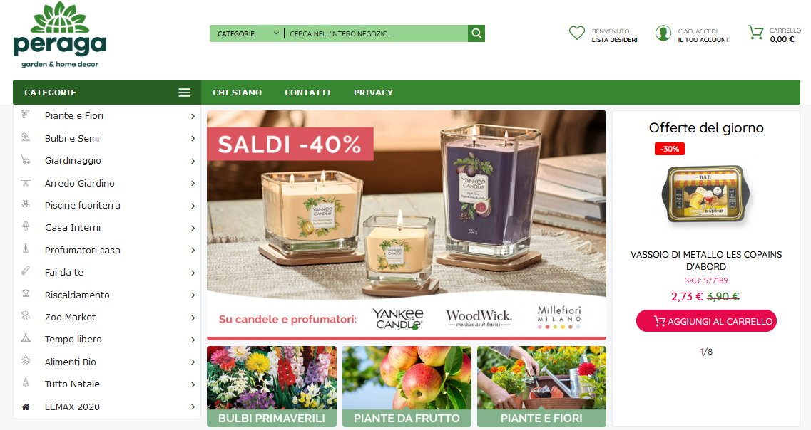
Peragashop
Questo sito dedicato anch’esso alla vendita di prodotti e attrezzatture
da giardino, per l’agricoltura ma non solo. Mostra già nella homepage
il menu contenente tutte le categorie nelle quali si raggruppano i
prodotti in vendita. Nell’intestazione permette all’utente di visualizzare
e verificare i suoi dati e il carrello. Del quale mostra l’importo
complessivo dei prodotti inseriti.
Ma, la parte centrale della homepage potrebbe portare l’utente a
disorientarsi, inoltre non è presente una pagina dedicata a come funzioni il sito, cosa che potrebbe essere una guida per un utente poco esperto.
.

Slide 11
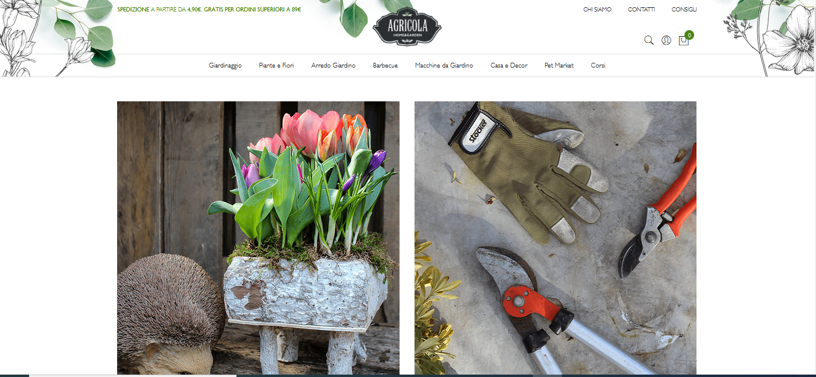
Agricolashop
Questo sito presenta un’interfaccia che ricorda la vita
bucolica, sembrerebbe essere il sito adatto per utenti dediti
a tali passioni e lavori. Si occupa anche della vendita di accessori
per piccoli animali domestici, quali gatti, cani ecc..
La maggior parte delle funzionalità è accessibile solo dall’ header,
il che potrebbe essere negativo per un utente poco attento.

Slide 12

Ribimex
Questo sito è dedicato agli oggetti da giardinaggio e la loro
manutenzione, infatti sono presenti e disponibili eventuali
pezzi di ricambio per i prodotti precedentemente acquistati.
E’ inoltre presente un apposita sezione dedicata all’assistenza
tecnica dei prodotti, per i quali però non è possibile l’acquisto
on-line, infatti il sito non è un e-commerce.

Slide 13
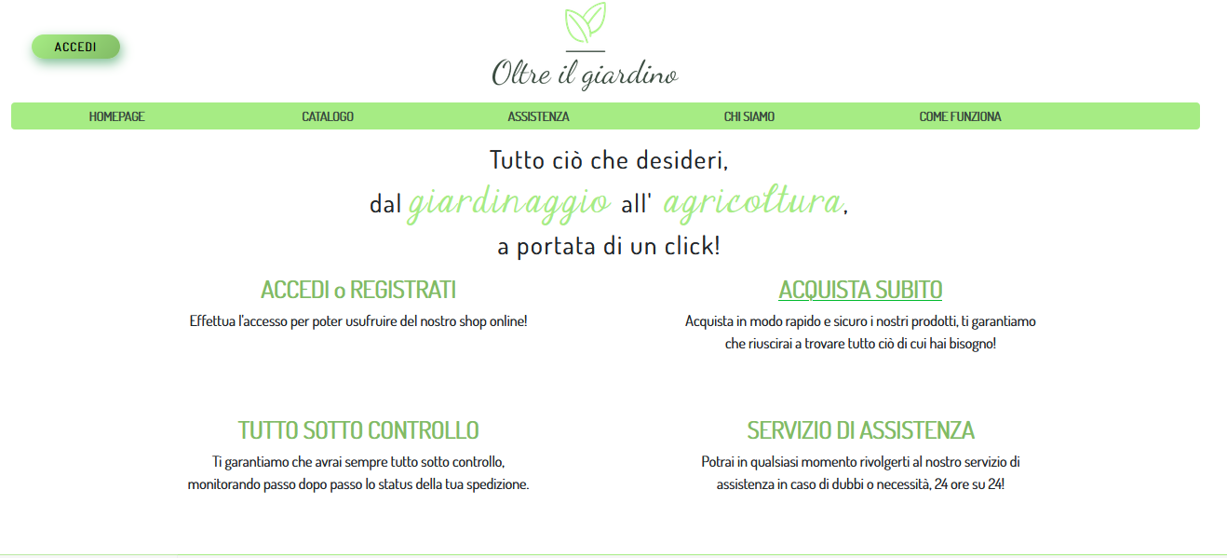
Soluzione Proposta-Oltre il giardino

Slide 14
Soluzione proposta
La nostra soluzione è «oltreilgiardino», un sito di e-commerce attraverso il quale è possibile acquistare oggetti per l’agricoltura, il giardinaggio e la cura delle piante. Il sito sembrerebbe molto semplice da utilizzare e comprenderne le funzionalità previste. Questo grazie alla homepage della piattaforma che presenta un intestazione contenente il logo ben visibile, il tasto di accesso e le pagine relative a informazioni, assistenza e una dedicata a come funziona il sito. Nella navbar è anche presente la voce catalogo, dal quale un utente può visualizzare i prodotti in vendita ma può acquistarli successivamente solo se ha effettuo la registrazione e l’accesso al sito

Slide 15
Soluzione proposta
«Oltre il giardino» è accessibili da due tipologie di utenze:
UTENTE:→ l’utente finale che può usufruire di tutte le funzionalità della piattaforma. Dalla visualizzazione del catalogo, all’acquisto di vari prodotti, passando dalla modifica dei propri dati, alla ricerca dei prodotti
AMMINISTRATORE → utente che si occupa di visualizzare/gestire e della manutenzione della piattaforma. Inserendo nuovi prodotti nel catalogo, modificandone i prezzi e visualizzando tutte le informazione necessari sugli ordini complessivi effettuati dagli utenti.

Slide 16
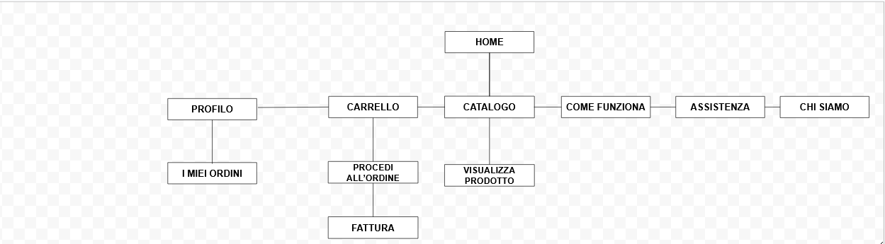
Diagramma Navigazionale

Slide 17
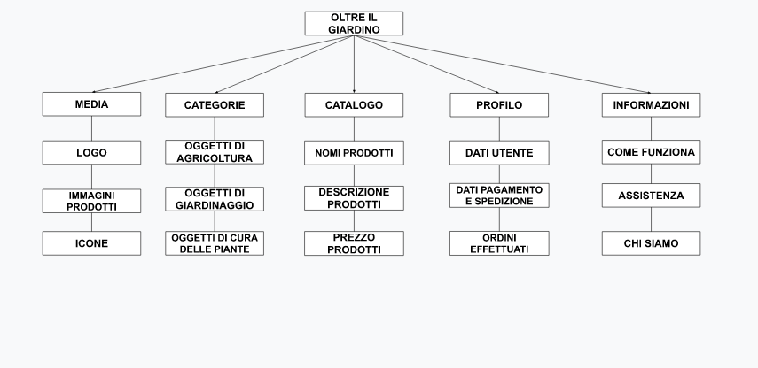
Mappa Dei Contenuti

Slide 18
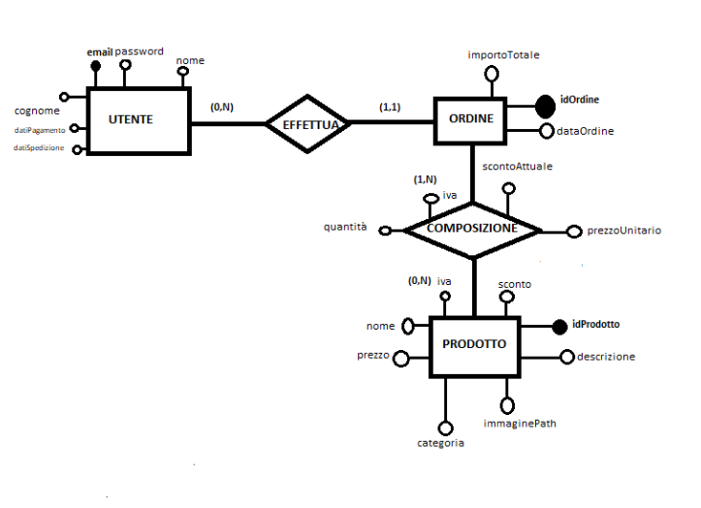
Database

